Slide 1


Slide 2

Тепло своїх долоньок
Я друзям віддаю.
Урок новий, цікавий
Я з радістю почну.

Slide 3


Slide 4
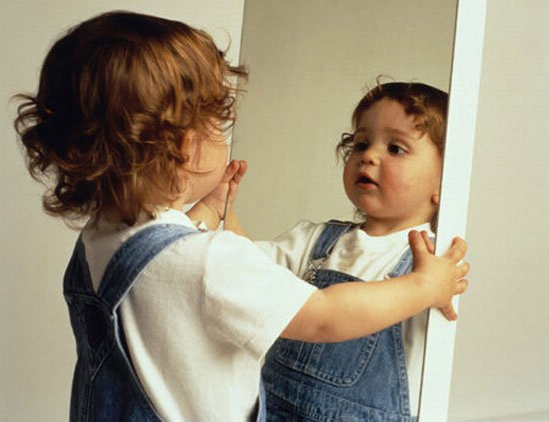

Slide 5
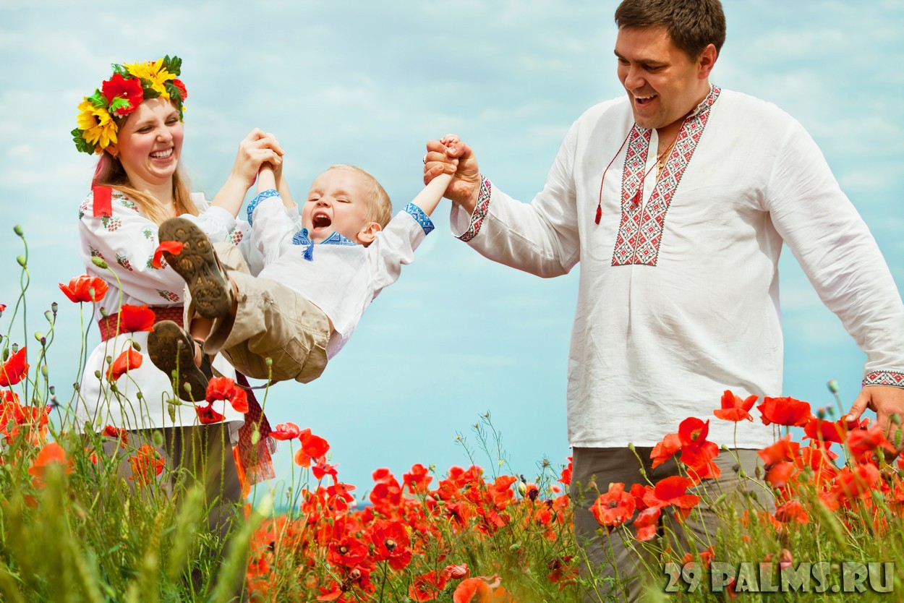


Slide 6
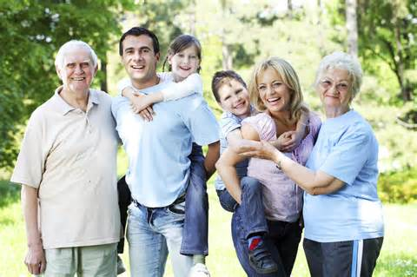

Slide 7

Тама
Рід. Родина. родовід

Slide 8

Цілі уроку
- Родина – найцінніший скарб.
- Здорова родина – це щаслива
родина.
- Ознайомилися із ознаками
щасливої родини.

Slide 9


Slide 10

СІМ'Я-
те саме,
що родина.

Slide 11
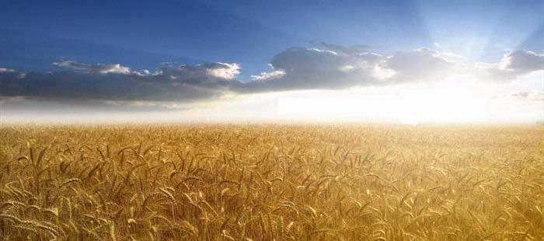
Родина – група людей,
що складається з
чоловіка, жінки,
дітей та інших
близьких родичів,
які живуть разом.

Slide 12
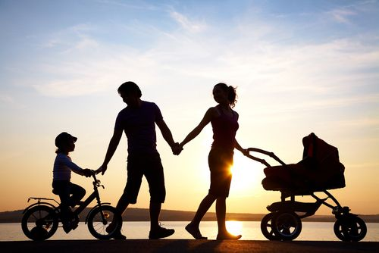
С І М ' Я
ТАТО
ДІТИ
МАМА

Slide 13
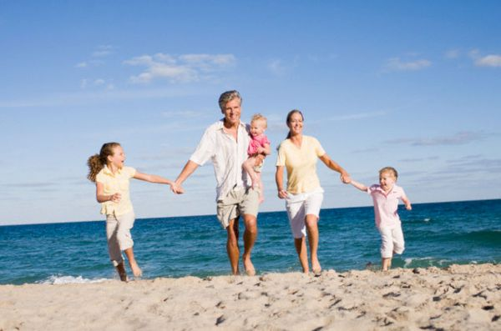
РОДИНА
ВСІ РІДНІ ЛЮДИ,
ЯКІ ЖИВУТЬ
РАЗОМ

Slide 14

Рід - це ряд поколінь,
що походять від
одного предка.

Slide 15
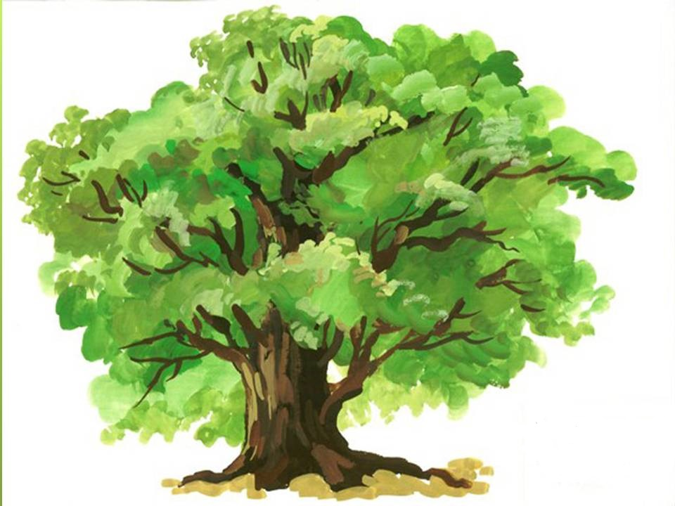

Slide 16
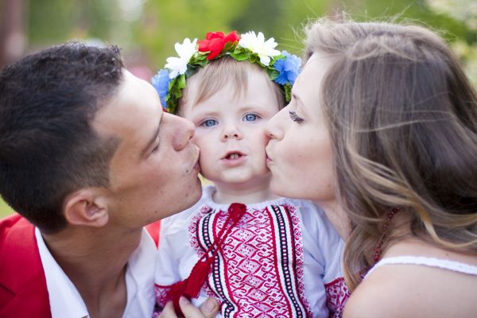

Slide 17

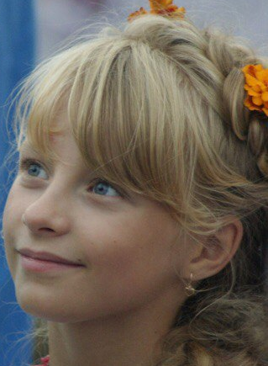
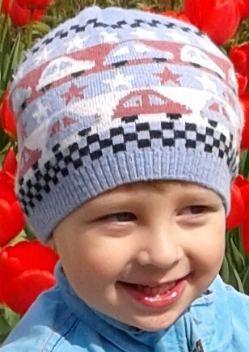

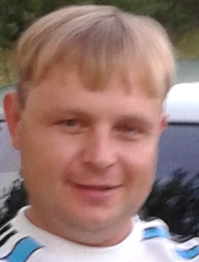
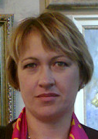
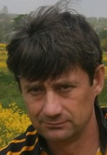
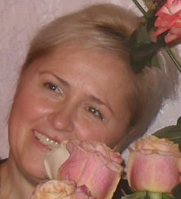

Slide 18
фізкультхвилинка

Slide 19
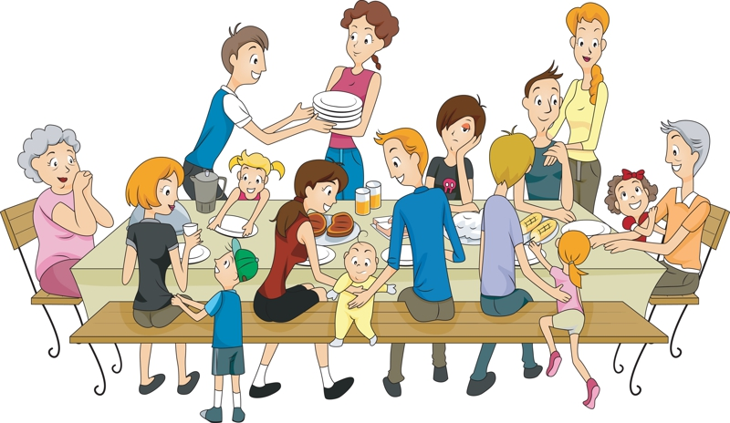

Slide 20


Slide 21


Slide 22


Slide 23

Щастя – це почуття і стан
Повного, найвищого
задоволення

Slide 24
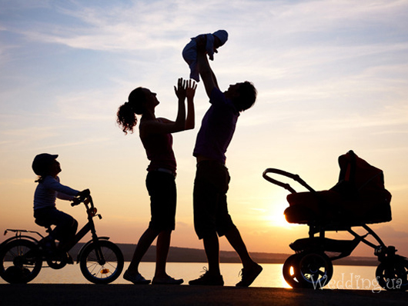
Щастя – це не чудесна жар-птиця, яку можна спіймати. Це реальна будова, яку треба спорудити.
В. О. Сухомлинський

Slide 25
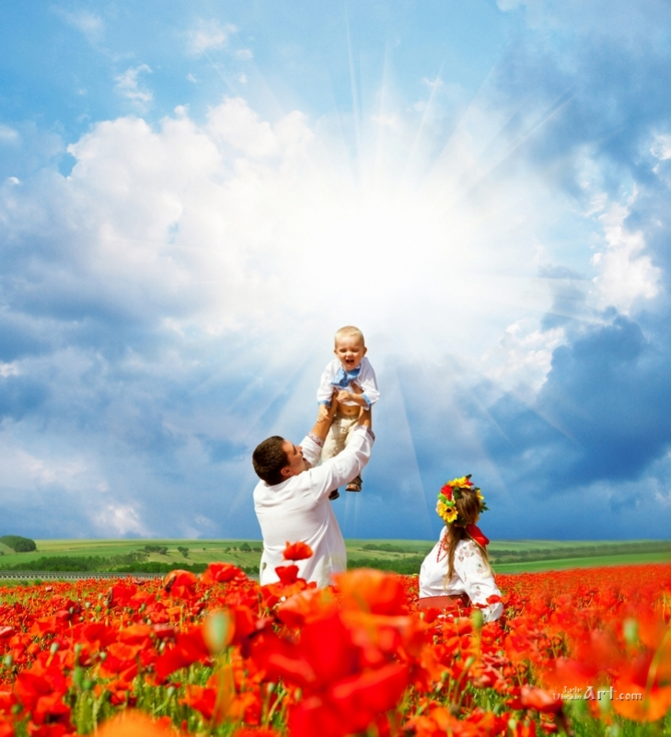
легенда

Slide 26

РОБОТА
В ПАРАХ

Slide 27
любов
турбота
дружба
Розуміння
вірність
Сім'я
піклування
повага
доброта
допомога
довіра

Slide 28

Мій клас –
моя родина

Slide 29
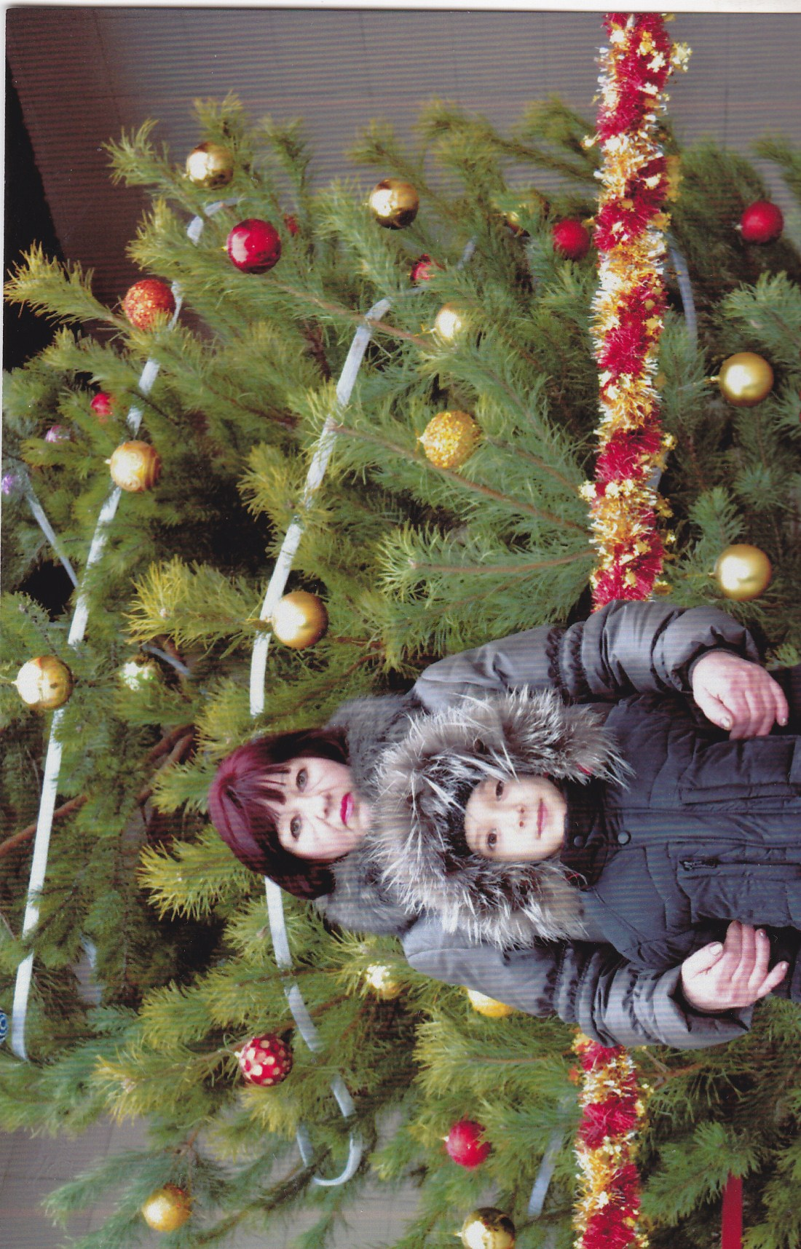

Slide 30
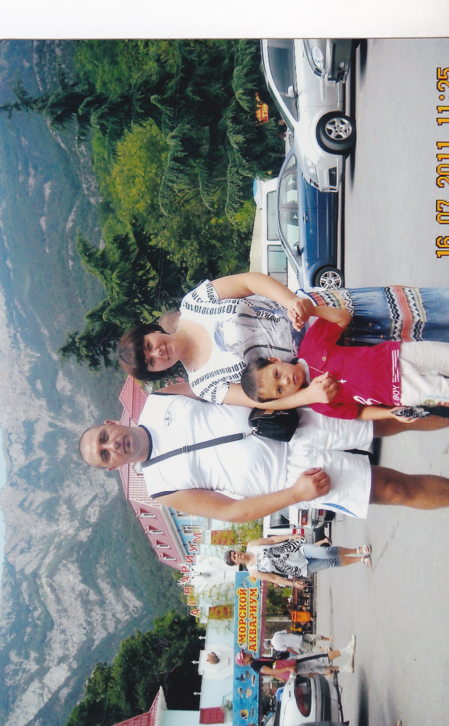

Slide 31
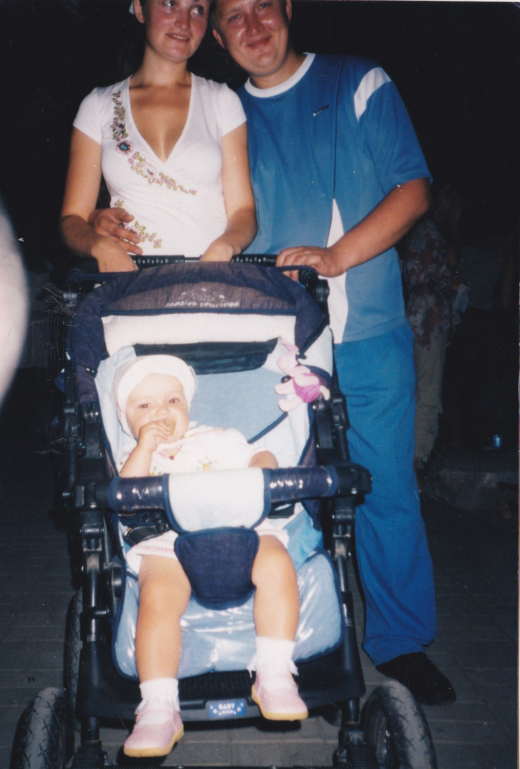

Slide 32
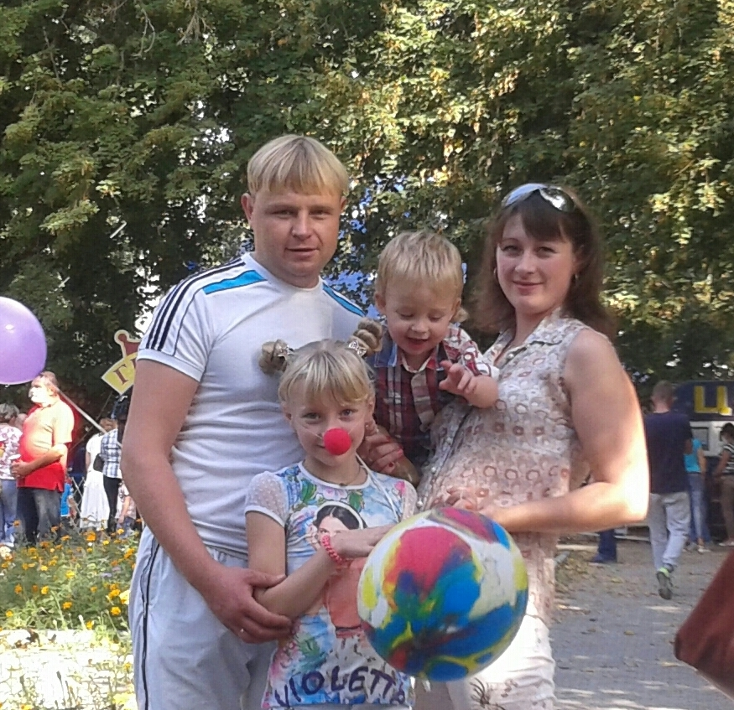

Slide 33
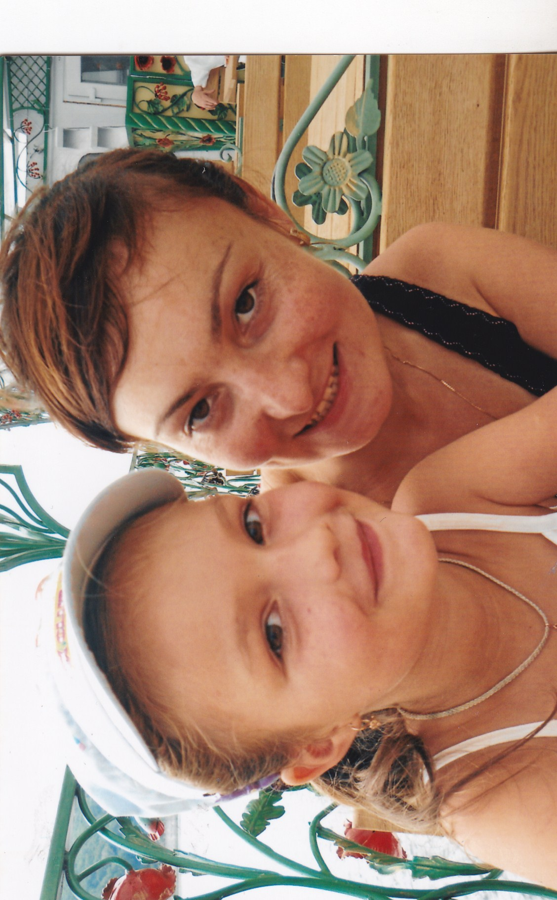

Slide 34
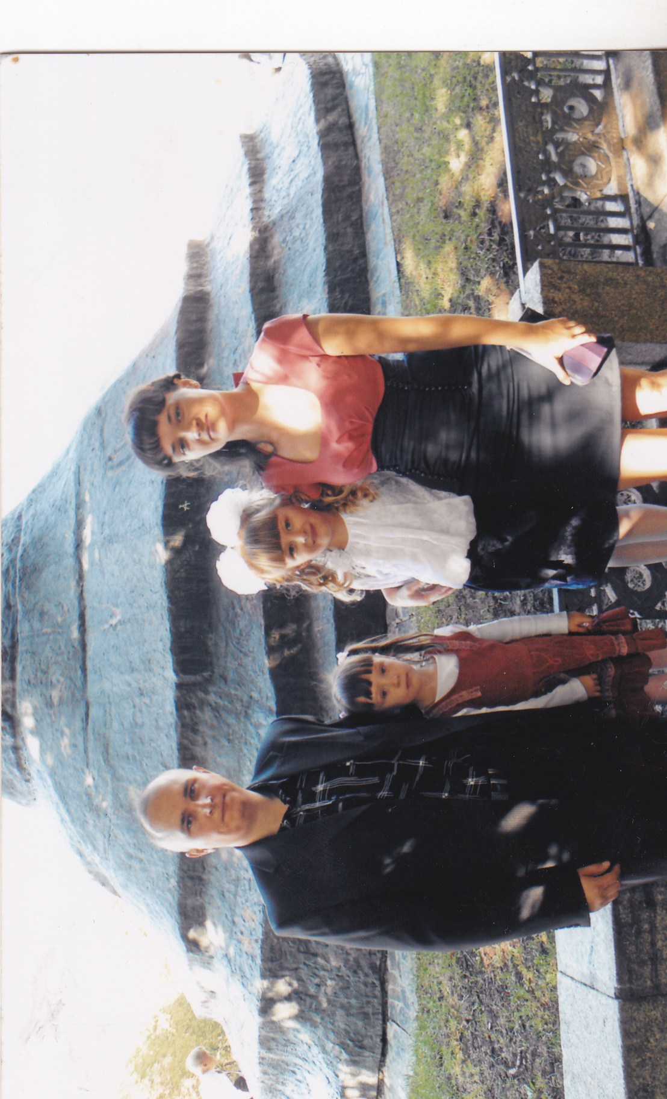

Slide 35
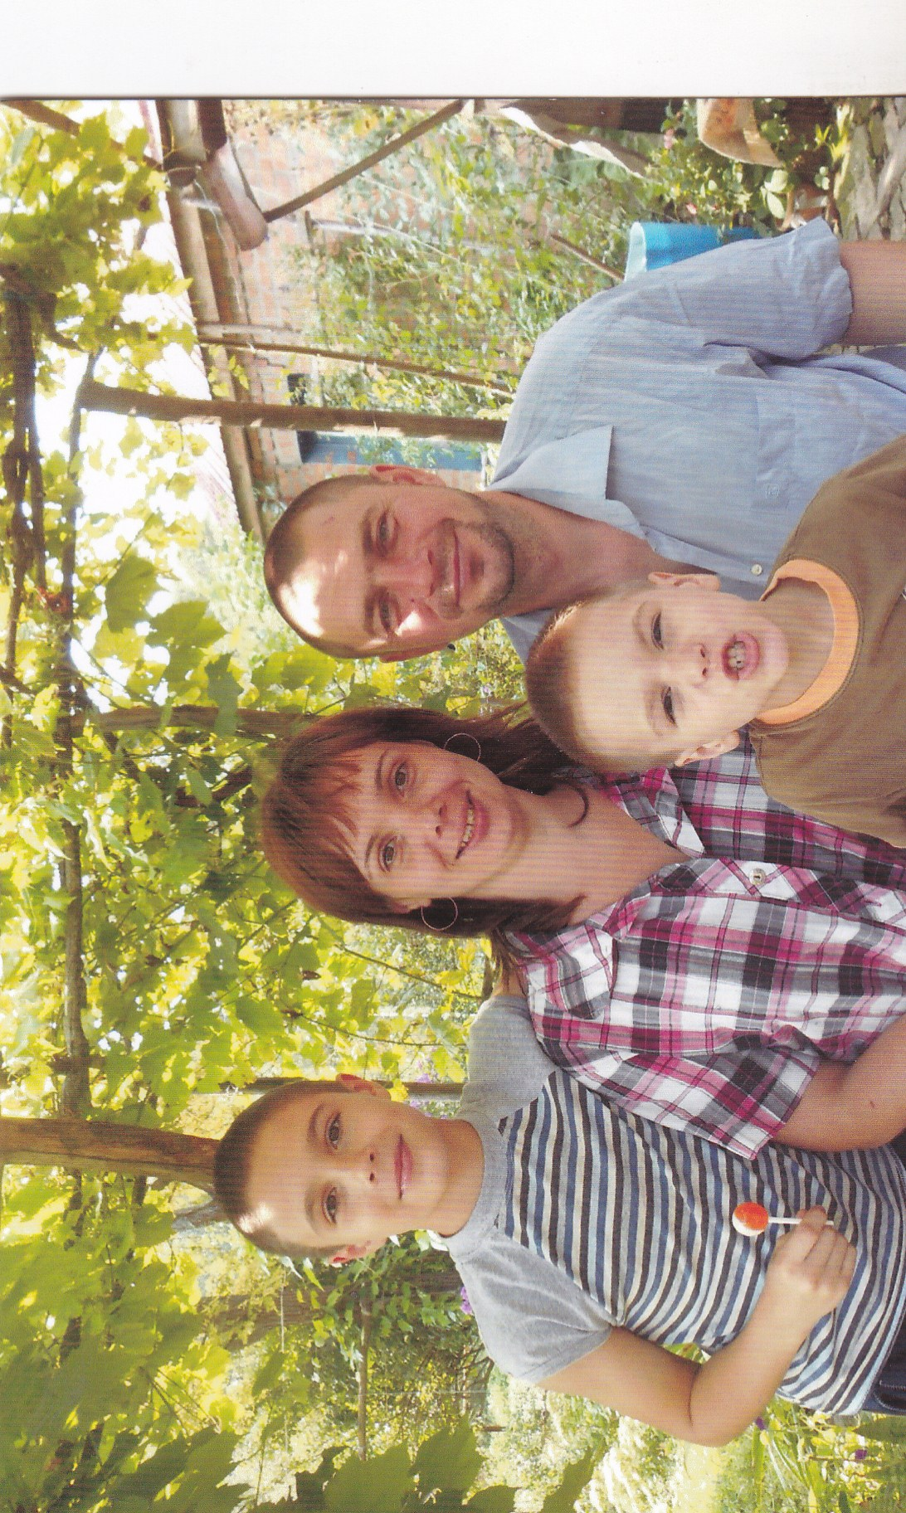

Slide 36
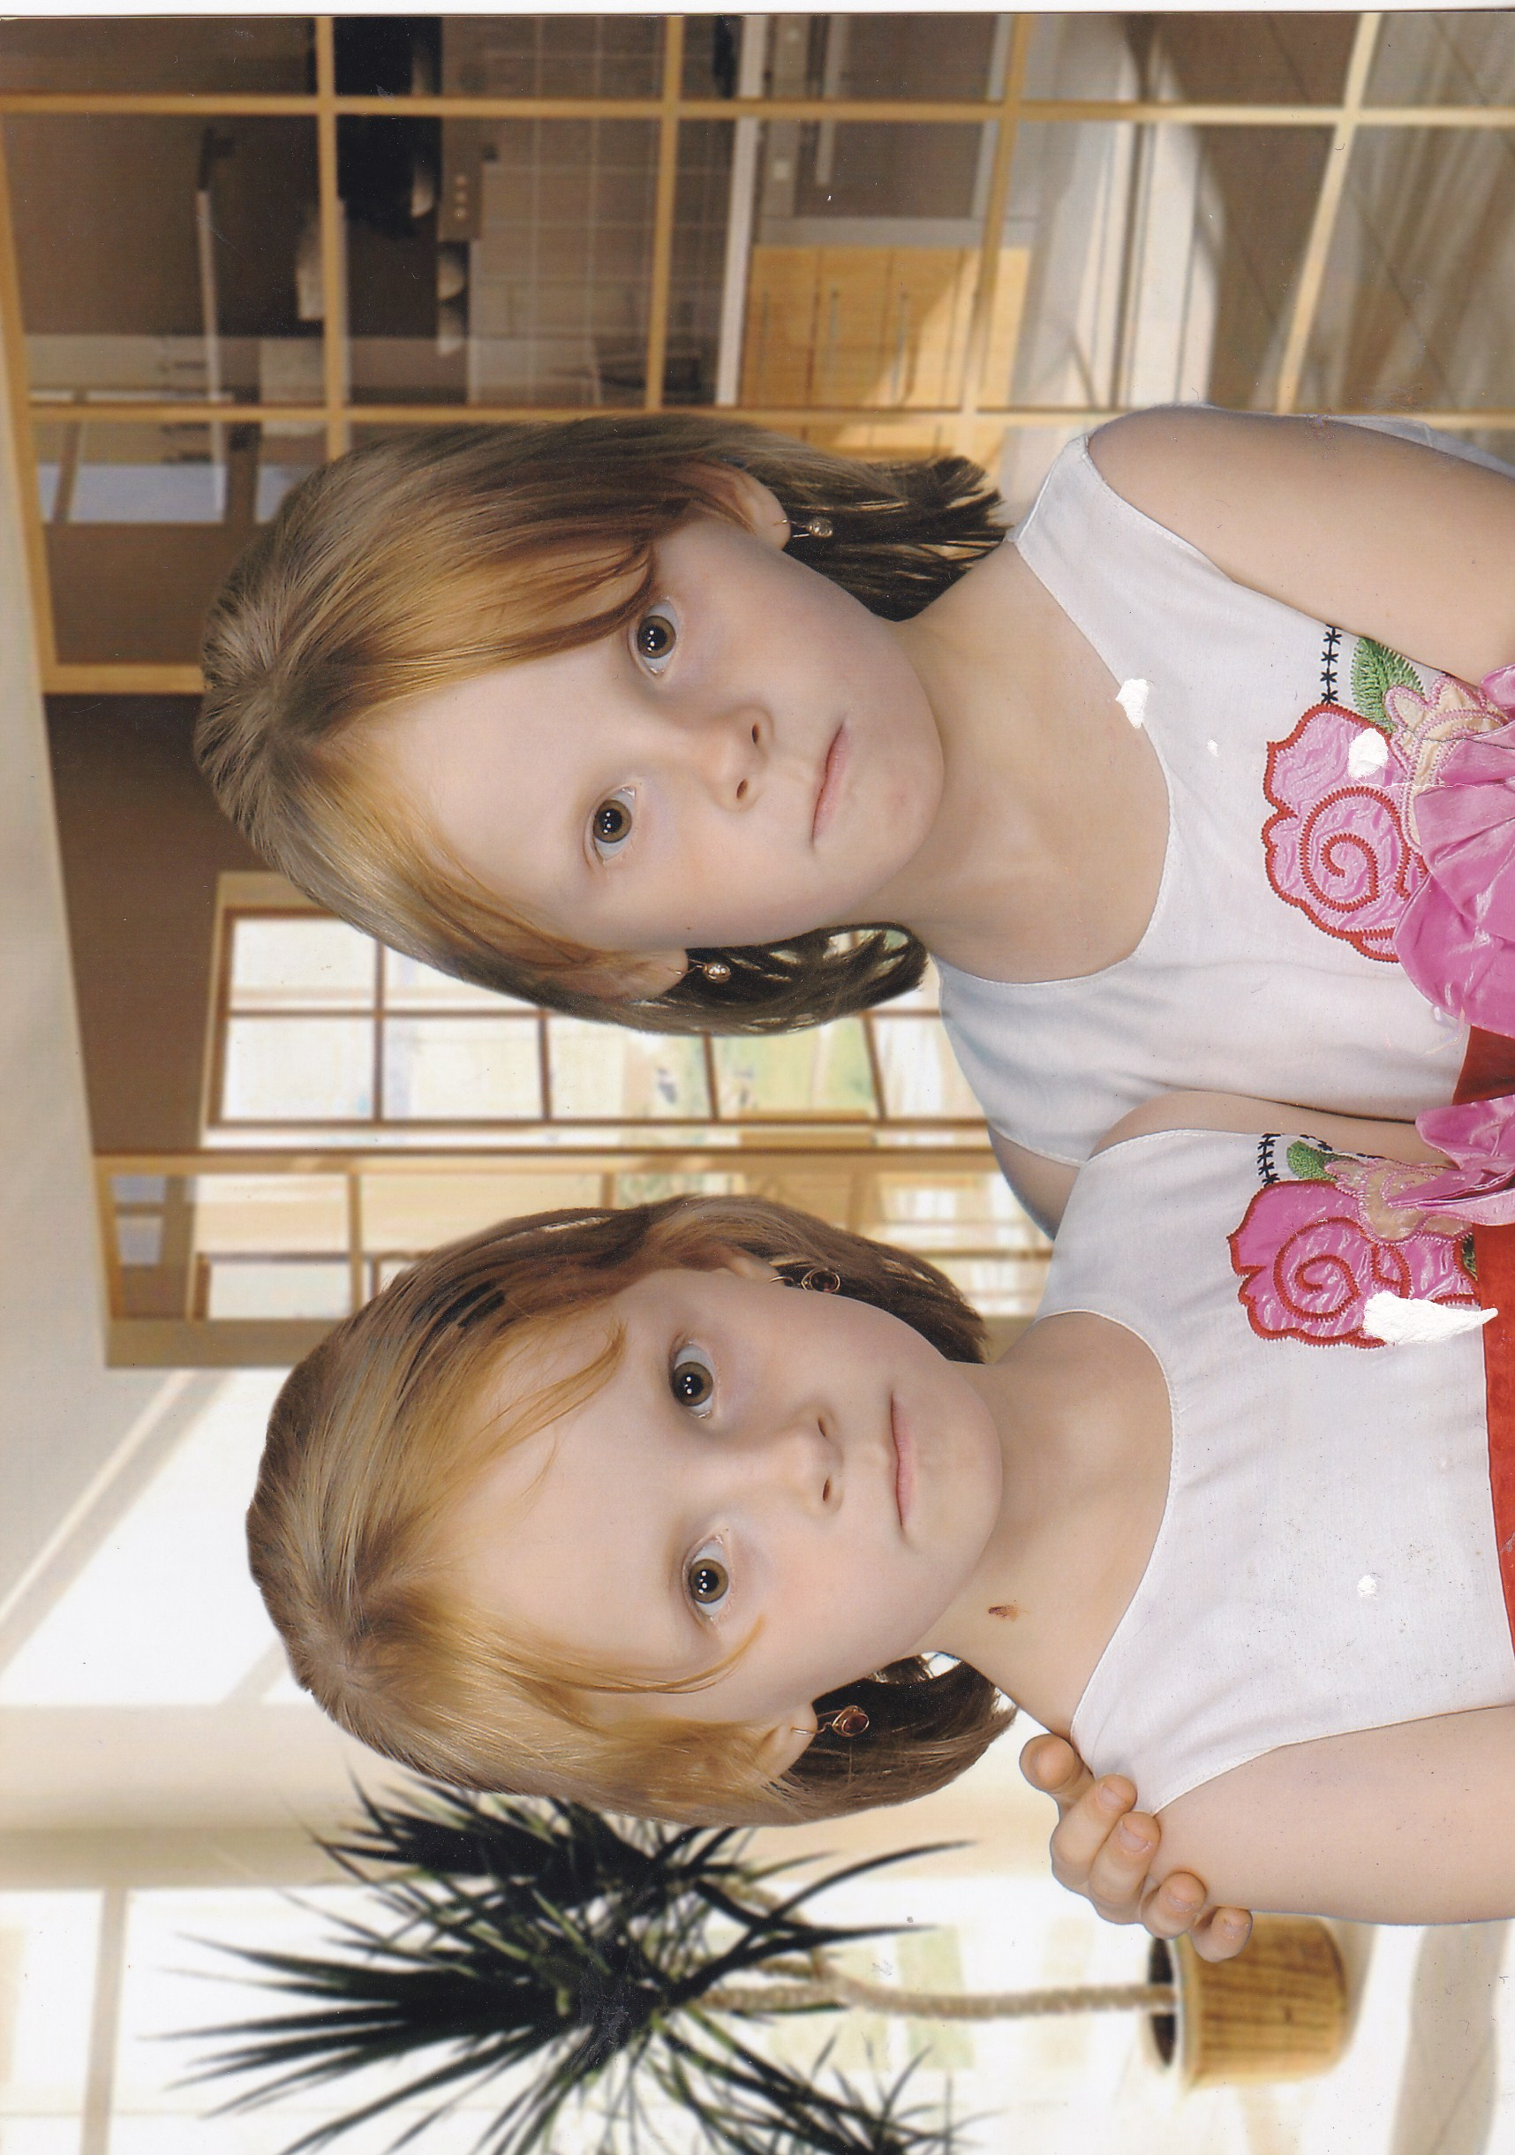

Slide 37
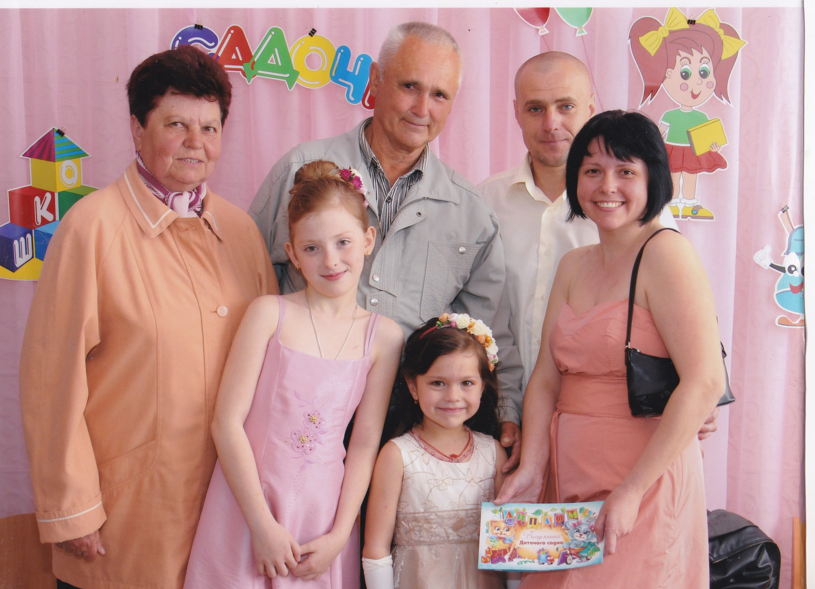

Slide 38
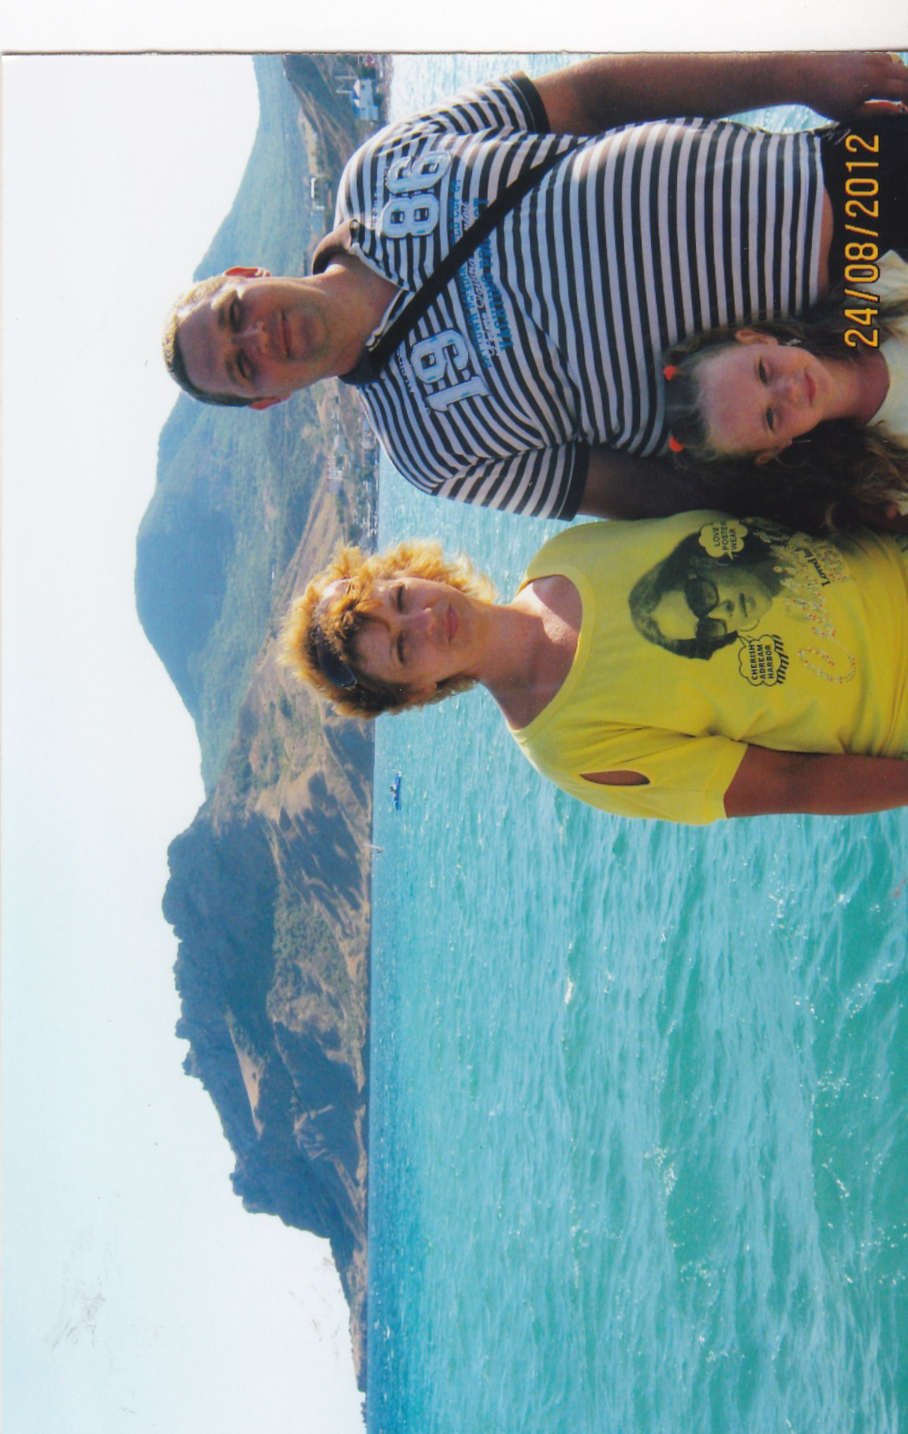

Slide 39
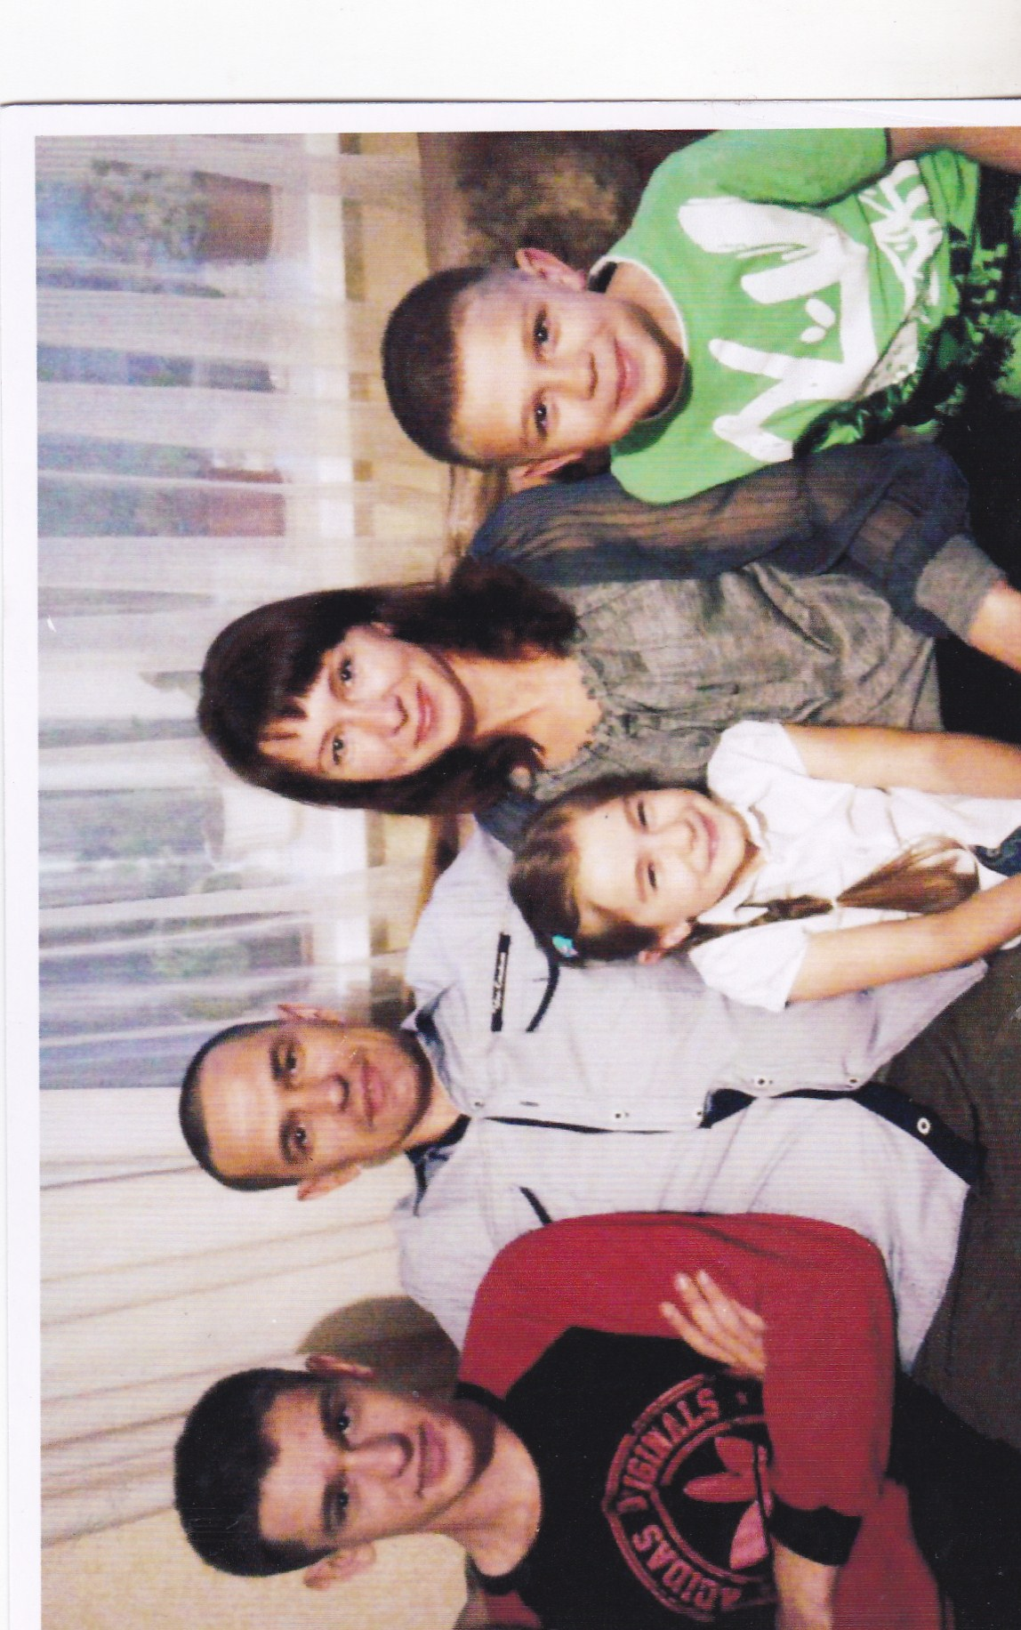

Slide 40


